Slide 1
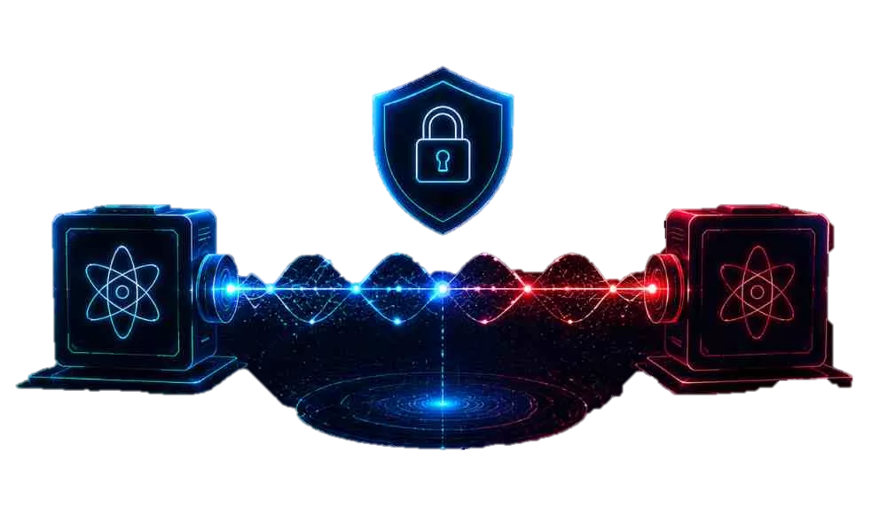
Seguridad de QKD frente a ataques de inyección óptica
JOSE RAMSES MORENO GONZALEZ
MARIO RODRIGUEZ DEL SASTRE
Investigación en Ciberseguridad · USAL · 2026
Notes:
Presentar el objetivo de la exposición: explicar cómo se realizará el trabajo, no afirmar que ya se han obtenido resultados. 35 segundos.

Slide 2
ÍNDICE
MOTIVACIÓN
CONCEPTO QKD
AMENAZA
¿QUE QUEREMOS ESTUDIAR
PREGUNTA/HIPOTESIS
DISEÑO METODOLÓGICO DE LA INVESTIGACIÓN
SELECCIÓN TRANSPARENTE CON PRISMA 2020
DATOS QUE RECOPILAREMOS DE ARTÍCULOS JCR Q1
BÚSQUEDA EXPLORATORIA
CASO DE ESTUDIO PREVISTO: TRES ESCENARIOS
ANÁLISIS Y RESULTADOS ESPERADOS
USAL · Investigación en Ciberseguridad · 2026
02 / 25
Notes:
Persona 1 · 0:55. Encontramos la iniciativa QKD del CDTI. Habla de I+D para dos prototipos de cargas útiles satelitales, GEO y LEO, con sus segmentos terrestres. Nos motivó que la tecnología se investigue para comunicaciones seguras. Ojo: CDTI no afirma que esos prototipos sean vulnerables; esa es una pregunta general de seguridad de implementaciones QKD.

Slide 3

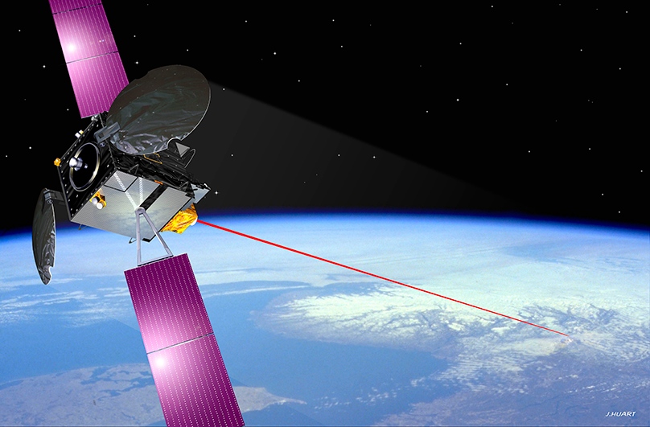

01 · MOTIVACIÓN
Motivación
CDTI
¿Por qué nos interesa?
España impulsa I+D en distribución cuántica de claves mediante prototipos de cargas útiles satelitales
Uso comunicaciones sensibles
Importante comprobar seguridad
https://www.cdti.es/qkd-iniciativa
USAL · Investigación en Ciberseguridad · 2026
03 / 25
Notes:
Persona 1 · 0:55. Encontramos la iniciativa QKD del CDTI. Habla de I+D para dos prototipos de cargas útiles satelitales, GEO y LEO, con sus segmentos terrestres. Nos motivó que la tecnología se investigue para comunicaciones seguras. Ojo: CDTI no afirma que esos prototipos sean vulnerables; esa es una pregunta general de seguridad de implementaciones QKD.

Slide 4


02 · CONCEPTO QKD
QKD (Quantum key distribution)
─────────→
Fotones
ALICE · Emisora
BOB · Receptor
Prepara bits aleatorios y los codifica en señales cuánticas.
↔
Canal clásico autenticado
Mide las señales recibidas y participa en la obtención de la clave.
Resultado: clave secreta compartida
distribuye claves; no cifra por sí misma los mensajes.
USAL · Investigación en Ciberseguridad · 2026
04 / 25
Notes:
Persona 1 · 1:05. Explicar BB84 simplificado: Alice codifica, Bob mide, comparan bases por canal clásico autenticado, estiman errores, corrigen y amplifican privacidad. Se obtiene una clave si los parámetros lo permiten. QKD no cifra mensajes directamente.

Slide 5

03 · AMENAZA
Trojan Horse
← Luz inyectada
ALICE · Dispositivo QKD
ATACANTE
Luz reflejada →
Introduce luz
Analiza la parte que regresa.
Moduladores y otros elementos ópticos.
Riesgo: Inferir información sobre la codificación
USAL · Investigación en Ciberseguridad · 2026
05 / 25
Notes:
Persona 1 · 1:05. Eve inyecta luz en el dispositivo y observa los reflejos. Podría inferir ajustes de codificación. Las defensas incluyen aisladores, filtros y circuladores. No equivale necesariamente a recuperar toda la clave.

Slide 6
04 · PROBLEMA
¿Que queremos estudiar?
SEGURIDAD TEÓRICA DEL PROTOCOLO
≠
SEGURIDAD REAL DE LOS COMPONENTES ÓPTICOS
Las defensas pueden depender de las condiciones físicas del ataque.
USAL · Investigación en Ciberseguridad · 2026
06 /25
Notes:
Persona 1 · 0:45. La seguridad de QKD depende de hipótesis sobre equipos reales. Nos centramos en comprobar la protección óptica, no en refutar la mecánica cuántica.

Slide 7
05 · PREGUNTA/HIPOTESIS
Pregunta de investigación e hipótesis
PREGUNTA
¿Cómo influyen la longitud de onda y la potencia de la luz inyectada en la eficacia de las contramedidas ópticas frente a ataques Trojan Horse en sistemas de distribución cuántica de claves (QKD)?
HIPÓTESIS H1
La eficacia de las contramedidas ópticas frente a ataques Trojan Horse en sistemas QKD depende de la longitud de onda y la potencia de la luz inyectada, de modo que determinadas condiciones de ataque pueden reducir su capacidad de aislamiento y aumentar el riesgo de filtración de información.
USAL · Investigación en Ciberseguridad · 2026
07 / 25
Notes:
Persona 1 · 1:05. Leer pregunta, luego explicar hipótesis. No anticipar conclusiones. Depende de longitud de onda y potencia, pero se comprobará mediante evidencia cuantitativa.

Slide 8
DISEÑO METODOLÓGICO DE LA INVESTIGACIÓN
Diseño metodológico de la investigación
Para desarrollar nuestro proyecto seguiremos una metodología de investigación aplicada, con un enfoque principalmente cuantitativo.
La investigación se desarrollara en 6 etapas
USAL · Investigación en Ciberseguridad · 2026
08 / 25
Notes:
Presentar el objetivo de la exposición: explicar cómo se realizará el trabajo, no afirmar que ya se han obtenido resultados. 35 segundos.

Slide 9
DISEÑO METODOLÓGICO DE LA INVESTIGACIÓN
Diseño metodológico de la investigación
01 · Formulación
02 · Búsqueda
03 · Selección
Pregunta e hipótesis
Scopus / WoS / IEEE
JCR Q1 + pertinencia
04 · Extracción
05 · Caso de estudio
06 · Contraste
Métricas y contexto
Escenarios comparables
Análisis y límites
Investigación en Ciberseguridad · USAL · 2026
09 / 25
Notes:
Investigación aplicada, análisis cuantitativo comparativo de datos secundarios y caso de estudio. PRISMA 2020 solo guía la transparencia de identificación y selección; no sustituye el método de contraste. 65 segundos.

Slide 10
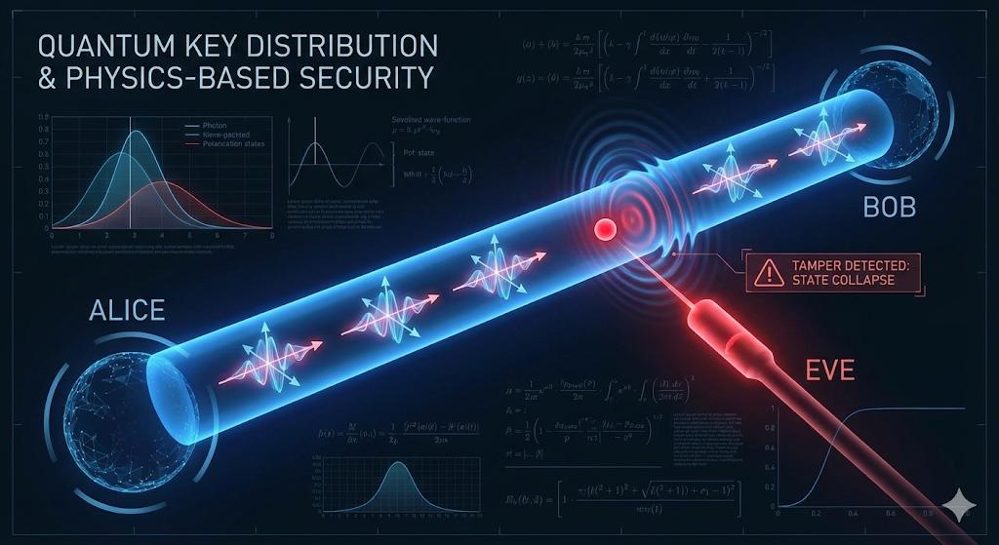
DISEÑO METODOLÓGICO DE LA INVESTIGACIÓN
Fases de la metodología de la investigación
Fase 1. Definición del problema e hipótesis
Problema: vulnerabilidad de los sistemas QKD ante ataques de inyección óptica.
Hipótesis: la eficacia del aislamiento óptico varía según la longitud de onda y la potencia de la señal inyectada.
Objetivo: evaluar la eficacia de las contramedidas ópticas.
Propuesta de investigación · No se presentan resultados definitivos
USAL · Investigación en Ciberseguridad · 2026
10 / 25
Notes:
Explicar matriz de extracción; no inferir que dB equivalen directamente a bits filtrados. Se priorizan datos medidos o estimaciones con modelo validado. 70 segundos.

Slide 11




DISEÑO METODOLÓGICO DE LA INVESTIGACIÓN
Fases de la metodología de la investigación
Fase 2. . Búsqueda bibliográfica estructurada
Bases de datos: Scopus, Web of Science e IEEE Xplore.
Palabras clave: QKD, Trojan Horse Attack e Injection Attack.
Periodo de búsqueda: 2021–2026.
Registro y organización de referencias en Zotero.
TITLE-ABS-KEY(
("quantum key distribution" OR QKD)
AND ("trojan horse" OR "trojan-horse"
OR "light injection attack*")
)
AND PUBYEAR > 2020
AND PUBYEAR < 2027
USAL · Investigación en Ciberseguridad · 2026
11/ 25
Notes:
Explicar matriz de extracción; no inferir que dB equivalen directamente a bits filtrados. Se priorizan datos medidos o estimaciones con modelo validado. 70 segundos.

Slide 12
DISEÑO METODOLÓGICO DE LA INVESTIGACIÓN
Búsqueda exploratoria: trabajo ya realizado
53
Consulta reproducible
TITLE-ABS-KEY(
("quantum key distribution" OR QKD)
AND ("trojan horse" OR "trojan-horse"
OR "light injection attack*")
)
AND PUBYEAR > 2020
AND PUBYEAR < 2027
registros Scopus
12 octubre 2026 · 2021–2026
Siguiente fase: ampliar búsqueda y documentar resultados de otras bases.
Investigación en Ciberseguridad · USAL · 2026
12/ 25
Notes:
El recuento de 53 corresponde solo a Scopus, no a los estudios elegibles ni a la búsqueda final. Zotero ya contiene las referencias. 80 segundos.

Slide 13
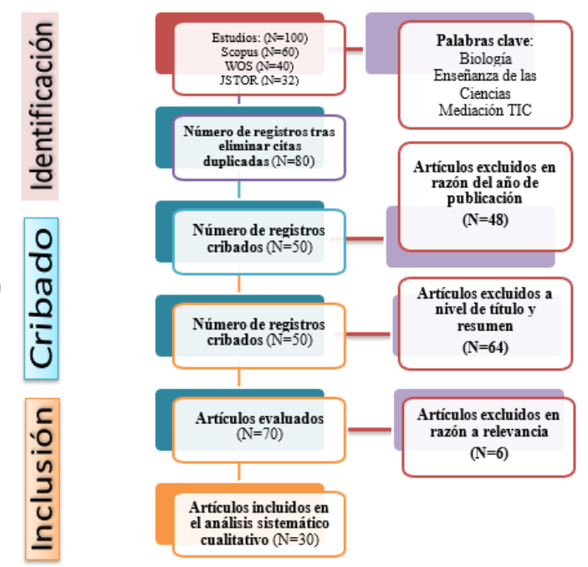
DISEÑO METODOLÓGICO DE LA INVESTIGACIÓN
Fases de la metodología de la investigación
Fase 3. Selección de estudios mediante PRISMA
Eliminación de duplicados mediante Zotero.
Cribado de títulos y resúmenes.
Evaluación del texto completo.
Criterios de inclusión y exclusión.
Diagrama de flujo PRISMA 2020.
USAL · Investigación en Ciberseguridad · 2026
13/ 25
Notes:
Explicar matriz de extracción; no inferir que dB equivalen directamente a bits filtrados. Se priorizan datos medidos o estimaciones con modelo validado. 70 segundos.

Slide 14
DISEÑO METODOLÓGICO DE LA INVESTIGACIÓN
Fases de la metodología de la investigación
Fase 4. Extracción y análisis de datos
Longitud de onda y potencia óptica inyectada.
Atenuación óptica en dB.
Tipo de componente y protección utilizada.
Señales reflejadas y umbrales de detección.
Tasa de clave secreta y posibles fugas de información, cuando estén documentadas.
USAL · Investigación en Ciberseguridad · 2026
14 / 25
Notes:
Explicar matriz de extracción; no inferir que dB equivalen directamente a bits filtrados. Se priorizan datos medidos o estimaciones con modelo validado. 70 segundos.

Slide 15
DISEÑO METODOLÓGICO DE LA INVESTIGACIÓN
Fases de la metodología de la investigación
Fase 5. Diseño del caso de estudio
Escenario A: arquitectura QKD de referencia.
Escenario B: aislamiento convencional mediante aisladores o circuladores.
Escenario C: protecciones adicionales o reforzadas.
Comparación bajo condiciones ópticas documentadas y compatibles.
USAL · Investigación en Ciberseguridad · 2026
15/ 25
Notes:
Explicar matriz de extracción; no inferir que dB equivalen directamente a bits filtrados. Se priorizan datos medidos o estimaciones con modelo validado. 70 segundos.

Slide 16
DISEÑO METODOLÓGICO DE LA INVESTIGACIÓN
Fases de la metodología de la investigación
Fase 6. Evaluación de resultados y conclusiones
Tablas comparativas y gráficas.
Normalización de unidades y condiciones experimentales.
Evaluación de la eficacia de las contramedidas.
Identificación de vulnerabilidades y limitaciones.
Contraste de la hipótesis inicial.
USAL · Investigación en Ciberseguridad · 2026
16/ 25
Notes:
Explicar matriz de extracción; no inferir que dB equivalen directamente a bits filtrados. Se priorizan datos medidos o estimaciones con modelo validado. 70 segundos.

Slide 17






SELECCIÓN TRANSPARENTE CON PRISMA 2020
Selección transparente con PRISMA 2020
1.Identificación Registros de Scopus, Web of Science e IEEE Xplore
2. Eliminación de duplicados
Gestión de referencias con Zotero
3. Cribado
Revisión de títulos y resúmenes
6. Inclusión final
Estudios seleccionados para el análisis y el caso de estudio
5. Evaluación de calidad
Verificación de cuartiles JCR y criterios bibliográficos
4. Evaluación de texto completo
Aplicación de criterios de inclusión y exclusión
USAL · Investigación en Ciberseguridad · 2026
17 / 25
Notes:
Presentar el objetivo de la exposición: explicar cómo se realizará el trabajo, no afirmar que ya se han obtenido resultados. 35 segundos.

Slide 18
DATOS QUE RECOPILAREMOS DE ARTICULOS JCR Q1
Datos que recopilaremos de artículos JCR Q1
Variables a medir
Entenderemos la relación entre las variables medibles y la seguridad de los sistemas QDK
Objetivos
Identificar los ataques de inyección óptica, evaluar las contramedidas y definir parámetros para comparar la seguridad de los sistemas QKD.
USAL · Investigación en Ciberseguridad · 2026
18 / 25
Notes:
Presentar el objetivo de la exposición: explicar cómo se realizará el trabajo, no afirmar que ya se han obtenido resultados. 35 segundos.

Slide 19
DATOS QUE RECOPILAREMOS DE ARTICULOS JCR Q1
Datos que recopilaremos de artículos JCR Q1
Ataque
Longitud de onda (nm), potencia (mW/W)
Defensa
Aislamiento/atenuación (dB), tipo de componente
Efecto observado
Señal reflejada, umbrales y daño
Impacto criptográfico
Información filtrada o tasa de clave, si se reporta
Contexto
Protocolo QKD, arquitectura y condiciones
Trazabilidad: DOI · año y categoría JCR · tabla/figura/página · unidades · supuestos
Investigación en Ciberseguridad · USAL · 2026
19 / 25
Notes:
Explicar matriz de extracción; no inferir que dB equivalen directamente a bits filtrados. Se priorizan datos medidos o estimaciones con modelo validado. 70 segundos.

Slide 20
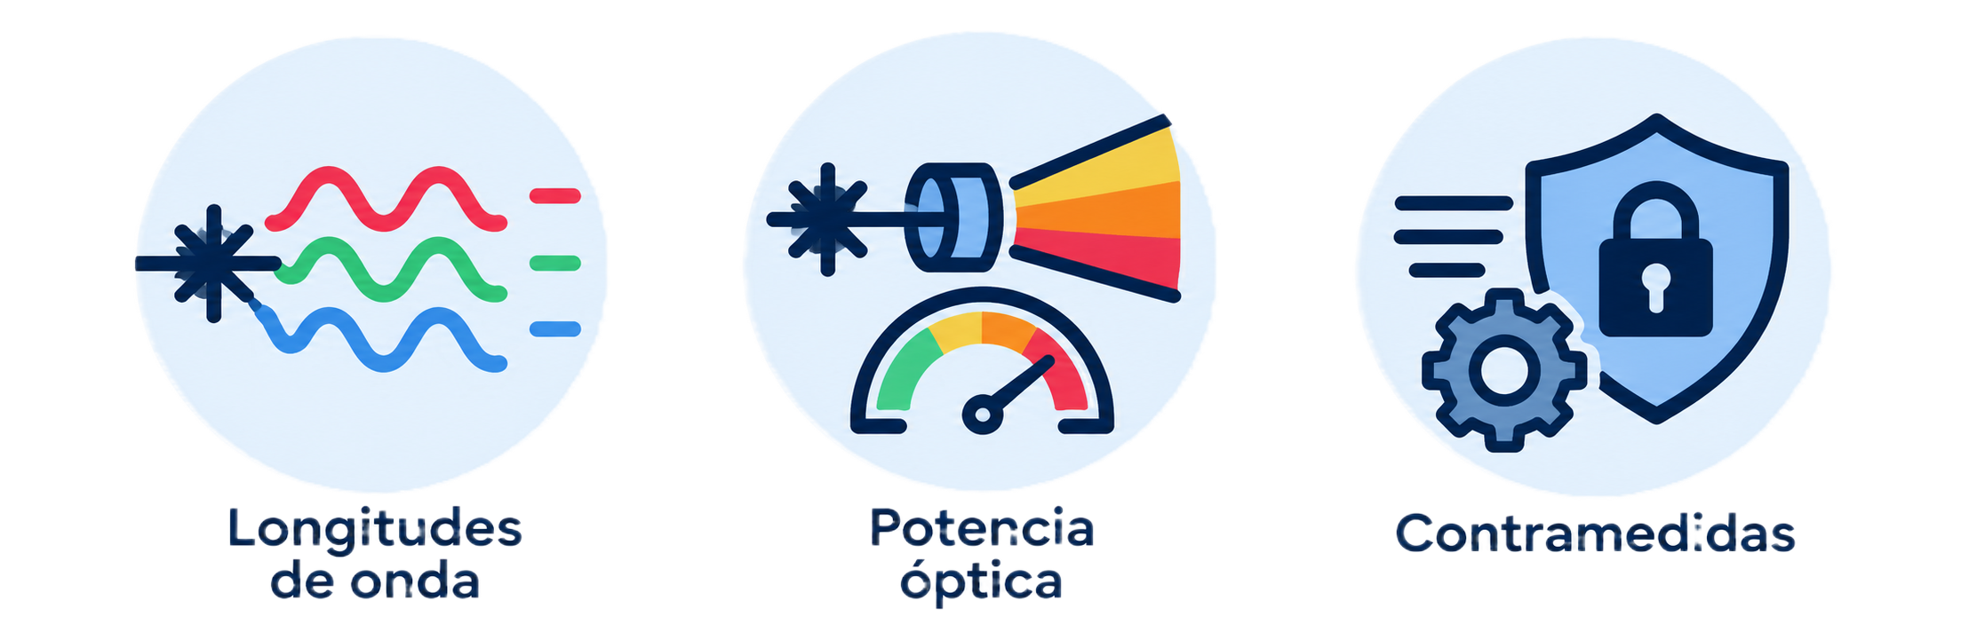

BUSQUEDA EXPLORATORIA
Búsqueda exploratoria
2. Potencia óptica
3. Contramedidas
1. Longitud de onda
Potencia de la señal inyectada, con sus unidades y condiciones de medida
Atenuación óptica (dB) y componentes de protección utilizados.
Longitud de onda de la luz inyectada, expresada en nm.
USAL · Investigación en Ciberseguridad · 2026
20 / 25
Notes:
Presentar el objetivo de la exposición: explicar cómo se realizará el trabajo, no afirmar que ya se han obtenido resultados. 35 segundos.

Slide 21
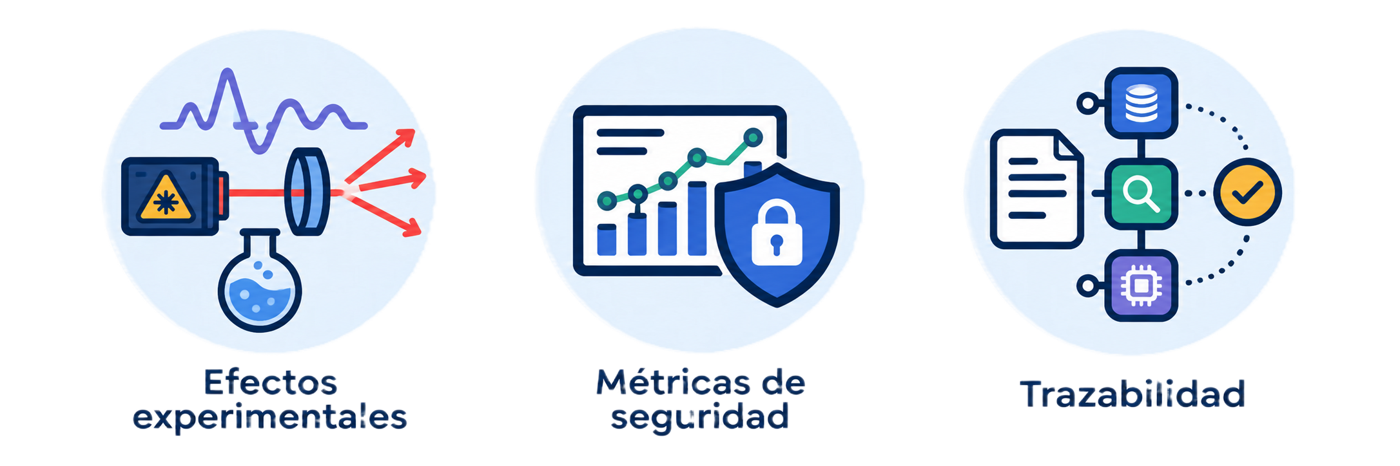
BUSQUEDA EXPLORATORIA
Búsqueda exploratoria
4. Efectos experimentales
5. Métricas de seguridad
6. Trazabilidad
Señales reflejadas, umbrales de funcionamiento y daños en dispositivos.
Filtración estimada de información y tasa de generación de claves secreta, cuando estén disponibles
Unidades, condiciones experimentales y referencia exacta de cada dato
USAL · Investigación en Ciberseguridad · 2026
21 / 25
Notes:
Presentar el objetivo de la exposición: explicar cómo se realizará el trabajo, no afirmar que ya se han obtenido resultados. 35 segundos.

Slide 22



CASO DE ESTUDIO PREVISTO: TRES ESCENARIOS
Caso de estudio previsto: tres escenarios
1. Referencia
Arquitectura QDK y protección óptica de partida
2. Eliminación de duplicados
Uso de aisladores o circuladores ópticos
3. Protección reforzada
Contramedidas adicionales respaldadas por la literatura
USAL · Investigación en Ciberseguridad · 2026
22/ 25
Notes:
Presentar el objetivo de la exposición: explicar cómo se realizará el trabajo, no afirmar que ya se han obtenido resultados. 35 segundos.

Slide 23
ANALISIS Y RESULTADOS
Análisis y resultados esperados
2. Hipótesis
3. Resultados esperados
4. Interpretación de seguridad
1. Método de análisis
Atenuación óptica (dB)
Componentes de protección utilizados.
Distinguir la exposición óptica de un compromiso demostrado de la confidencialidad.
La eficacia del aislamiento óptico puede variar según la longitud de onda y la potencia.
Tablas comparativas,
Gráficas
Normalización de unidades.
USAL · Investigación en Ciberseguridad · 2026
23 / 25
Notes:
Presentar el objetivo de la exposición: explicar cómo se realizará el trabajo, no afirmar que ya se han obtenido resultados. 35 segundos.

Slide 24


ANALISIS Y RESULTADOS
Viabilidad, limitaciones y próximos pasos
1. Viabilidad
Literatura científica disponible.
Mecanismos de protección identificados.
Análisis bibliográfico viable.
2. Limitaciones
Diferencias entre arquitecturas QKD.
Condiciones experimentales.
heterogéneas.
Métricas de seguridad no uniformes.
3. cierre
Completar búsqueda y selección bibliográfica.
Extraer y normalizar los datos.
Contrastar la hipótesis mediante análisis cuantitativo.
USAL · Investigación en Ciberseguridad · 2026
24 / 25
Notes:
Presentar el objetivo de la exposición: explicar cómo se realizará el trabajo, no afirmar que ya se han obtenido resultados. 35 segundos.

Slide 25
Gracias por su atencion
MARIO RODRIGUEZ DEL SASTRE
JOSE RAMSES MORENO GONZALEZ
Investigación en Ciberseguridad · USAL · 2026
Notes:
Presentar el objetivo de la exposición: explicar cómo se realizará el trabajo, no afirmar que ya se han obtenido resultados. 35 segundos.

